Slide 1
兒童新樂園一日遊
規劃:Anna

Slide 2
規劃
叢林吼吼樹屋
光之戒
尋寶船
小飛龍
魔法星際飛車
巡弋飛椅
宇宙迴旋

Slide 3
票價
票種 | 門票 |  |  | 園區自營遊樂設施 （每項每次） | 委外小型遊樂設施 （每項每次） | 小小水樂園 (夏季開放) （每次）
 | 全票 | 優待票 | 團體票
票價 (元，含稅) | 30 | 15 | 30人(含) 以上7折 | 30 (7項) | 50-80 | 50
 |  |  |  | 20 (8項)

Slide 4

叢林吼吼樹屋
叢林樹屋為造型，座艙可上下昇降，體驗自由落體速度快感。 尖叫指數 ⚡⚡⚡⚡⚡

Slide 5
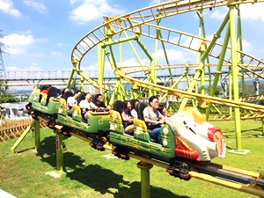
魔法星際飛車
以科幻造型的雲霄飛車，迴旋於軌道上體驗刺激的速度感。 尖叫指數 ⚡⚡⚡⚡⚡

Slide 6
資料來源
https://www.tcap.taipei/cp.aspx?n=57F1A46B66881160

Slide 7

兒童新樂園微電影

